Slide 1
RESEARCH CHECKPOINT / P18
取得できても、成果物へ全件を反映できない例
72曲の情報は取得済み。
書出は71曲で、読み返した後も完了と判断。
全履歴基準は４課題中２件成功。
49生成、1,017,215トークン、187 API、使用量不明０。
別の１失敗はAPI上限で終了し、原因候補を分けた。
自然な欠落は観測できた。ただし、新規性や改善効果を示す結果ではない。
2026-10-21｜追加４開発課題・全履歴・各１seed｜新方式の効果・一般発生率は未確定
01
Notes:
取得できても、成果物へ全件を反映できない例

Slide 2
01 / 目的と実験アーキテクチャ
固定した基準を、未使用の４開発課題へ適用
P11と同じ条件。モデル・予算・方式を実行中に変更しない。
課題の事前選定
同じ単一エージェント
模擬環境の最終状態
要求を読む前にID順で固定
全履歴・64K・公開API
全件終了後に独立評価
各課題：45万トークン・80生成・80 API・30分。
操作・観測・予算・成果物を保存し、送信と未送信を区別。
終了後に公開観測から分析。隠し正解を次の方式へ渡さない。
研究の目的：情報保持と実行の構成が、最終品質と総費用に与える効果を切り分ける。
2026-10-21｜追加４開発課題・全履歴・各１seed｜新方式の効果・一般発生率は未確定
02
Notes:
固定した基準を、未使用の４開発課題へ適用

Slide 3
02 / 全４件の結果
成功例と失敗例、全費用を残す
課題が異なるP11との成功率差を、方式変更の効果とは呼ばない。
課題
結果・終了条件
総トークン
送信API
01：写真整理
失敗・API上限
294,726
80
02：割り勘の依頼
成功・完了宣言
297,442
23
03：誤請求の返金
成功・完了宣言
67,858
8
04：曲一覧の書出
失敗・完了宣言
357,189
76
合計
2 / 4 成功
1,017,215
187
原要求・送信・使用量・保存境界の監査不一致０。
完了宣言は最終成功ではない。部分合格を成功件数へ加算しない。
2026-10-21｜追加４開発課題・全履歴・各１seed｜新方式の効果・一般発生率は未確定
03
Notes:
成功例と失敗例、全費用を残す

Slide 4
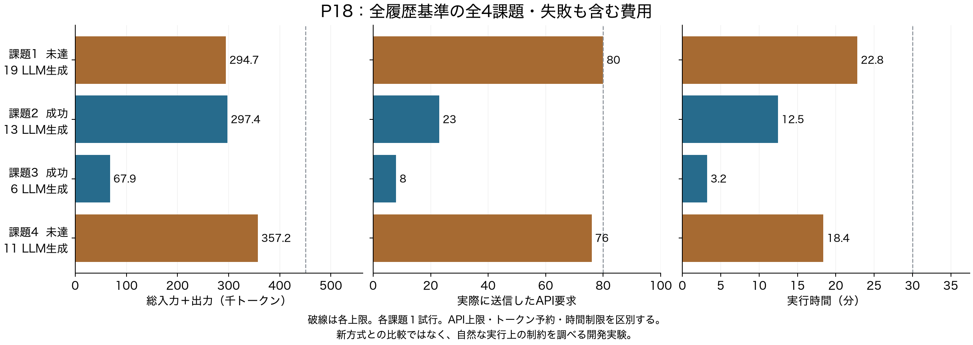
03 / 資源使用量
予算の上限と、実際に使った量を分ける
入力・出力・調整を含む。破線は各課題の上限。
2026-10-21｜追加４開発課題・全履歴・各１seed｜新方式の効果・一般発生率は未確定
04
Notes:
予算の上限と、実際に使った量を分ける

Slide 5
04 / 観測された失敗と限界
操作予算の不足と、取得後の欠落は別の問題
01：個別処理の途中で上限
04：元の情報とCSVを照合
42ファイルを読み、27件の移動を送信。
42件の個別読取＋個別移動だけで84 API。
今回は80 APIで停止した。
ただし、別手順も含めた最小費用を
証明したわけではない。
元の和集合は72 ID。必要な情報も72件。
CSVは71行で、１件欠落・余分な行０。
ファイルの再読後も模擬アカウントを終了。
分析者の集合照合であり、自律的な
新しい検証器の実績ではない。
全履歴でも残る現象。ただし１例から一般発生率や内部の判断原因までは決めない。
2026-10-21｜追加４開発課題・全履歴・各１seed｜新方式の効果・一般発生率は未確定
05
Notes:
操作予算の不足と、取得後の欠落は別の問題

Slide 6
05 / 次の比較と論文の目標
通常の計算コードで解消するか、先に測る
投稿原稿は２段組４ページ。10/23主要実験・あらまし、10/31投稿完了が目標。
次の比較：同じ取得済み情報から、直接CSVを書く／計算コードで書く。
集合演算・変数・コード実行は既存技術。導入だけを独自性に数えない。
その対照でも残る問題があれば、追加機構と検証できる差を定義する。
現時点で新方式の新規性・有効性は未確定。確認用12シナリオは未閲覧。
P18：全結果・次の比較・採らない案
公開観測だけによる集合照合
４ページの原稿構成
既存のコード処理を先に比べる理由
2026-10-21｜追加４開発課題・全履歴・各１seed｜新方式の効果・一般発生率は未確定
06
Notes:
通常の計算コードで解消するか、先に測る

